Slide 1




Un modèle de négociation collaborative basé sur la relation de pouvoir
WACAI 18
Lydia OULD OUALI (LIMSI-CNRS / UPSUD)
Nicolas Sabouret (LIMSI-CNRS / UPSUD)
Charles Rich (CS / WPI)
Notes:
This talk is about the impact of power in collaborative negotiation dialogues

Slide 2
Plan
Contexte et état de l’art
Modèle de négociation collaborative
Négociation basée sur le pouvoir
Évaluation
Conclusion et travaux futurs

Slide 3
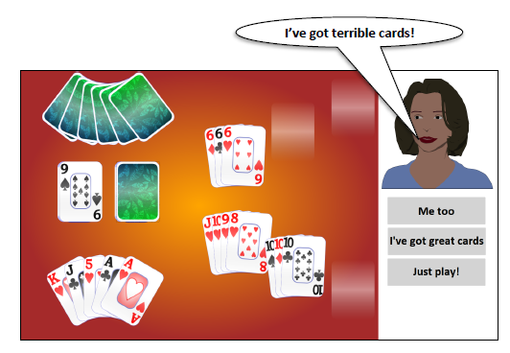

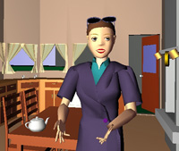


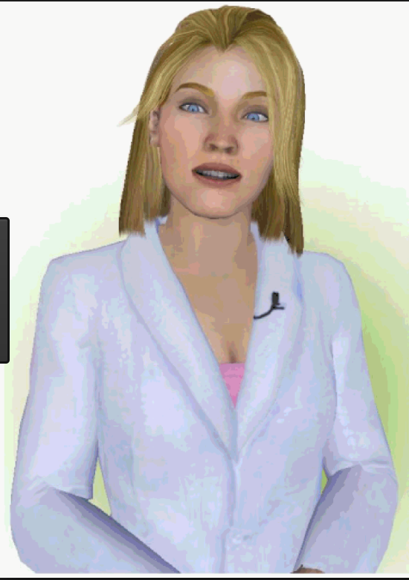
Contexte: Agents conversationels
Contexte
Companion
Tuteur
Collaborateur
SimSensei
DeVault et al, 14
REA
Bickmore et al, 02
AlwaysOn
Sidner et al, 14
SimCoach
Rizzo et al, 11
Louise
Davi
Smith et al, 10
Collaboration Utilisateur/Agent
Notes:
Raise of popularity in different fields
Playing different roles as companion tutor or collaborator
During the interaction Agent able to express and understand social behaviors
An other important aspect in the intercation is the collaboration
Our goal to enhance the social abilities the context of collaboration
We focus on the verbal behaviors and more precisly on the dialogue strategy
Share goal or task

Slide 4


Collaboration in dialogue
Contexte
Negotiation
Collaborative
Expertise
Expertise
Préférences
Préférences
Négociation collaborative
Compromis qui satisfait au mieux les intérêts des deux participants, au lieu de maximiser l'intérêt d'un participant. (Chu-Caroll & Carberry, 95)
Notes:
Resort on specific expretise or preferences in achieving the goal

Slide 5
Collaboration in dialogue
Contexte & Objectifs
Negotiation
Collaborative
Expertise
Expertise
Relation
Sociale
Préférences
Préférences
Influence de la relation sociale sur les stratégies de négociations
Notes:
In addition, research in social psycology showed the the social relationship affect the interlocutors negotiation strategy

Slide 6

Aspects sociaux dans la négociation (Broekens et al, 10)
Contexte
Dominance
Actes de communications par lesquels le pouvoir est exprimé (Burgoon & Dunbar 98)
Pouvoir Capacité d’influencer les comportements d’autrui
(Burgoon et al 98)
Les tentatives de contrôle exprimés par un individu sont acceptées par le partenaire d’interaction
(Burgoon & Dunbar 98)
Notes:
In addition, several researches have already proven that emotions affect our way to negotiate
Dominance is among the fundamental dimensions of interpersonal relations ships which was widely studied in social psychology and communication

Slide 7

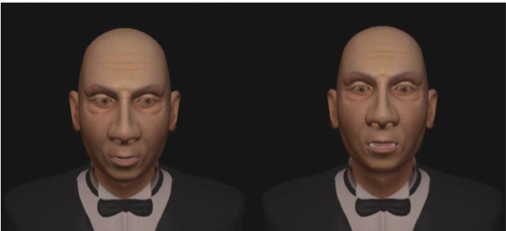
Aspects sociaux dans la négociation (Broekens et al, 10)
Contexte
Comportements non-verbaux
(Bee, André et al, 10)
Gaze and posture
(Gebhard et al,14)
Head tilts
tête relevée associée à un comportement dominant
Notes:
Power appears in a dialogue as verbal and non verbal cues,
In the context of non verbal behaviors psycologits detected several cues, such as gaze duration, or head tilts and computational models were proposed implementing thoses behaviors

Slide 8
Aspects sociaux dans la négociation
Contexte
Comportements verbaux
Style linguistique (Bradac & Mulac, 1984)
Le comportement dominant est associé à un style plus affirmé.
Contrôle de la discussion (Dedreu and VanKleef, 04; Galinsky, 03)
Les individus dominants ont tendance à faire le premier pas
Contrôle du flux de la conversation
Dicter des changements de sujet
Comportements stratégiques (Dedreu and VanKleef, 04)
Autocentrisme
Niveau de la demande et des concessions
Notes:
At the verbal level, there a variety of influence strategies that individuals use such as the linguistic style

Slide 9
Plan
Contexte et état de l’art
Modèle de négociation collaborative
Modèle de préférences
Modèle de communication
Négociation basée sur le pouvoir
Évaluation
Conclusion et travaux futurs

Slide 10


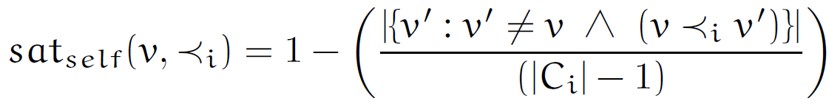
Modèle de négociation sur les préférences
Modèle computationnel
Mental state
But Choisir une option ( ex : Restaurant).
Domain model
Option = {critère_1, …, critère_n}
Ex : Restaurant = {cuisine, Prix, ambiance}
Préférences
+ Ordre partiel et transitif.
+ Score de satisfaction
Inverse du nombre d'ancêtres
Notes:
Une option est défini comme le produit cartesien d’un ensemble de criteres

Slide 11
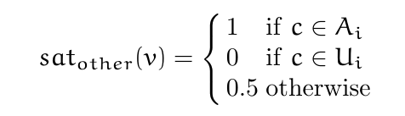
Modèle de négociation sur les préférences
Modèle computationnel
Communication
Echange de préférences
Préférences
Exprimer une préférence
State Preference(X)
Demander des informations
Ask Preference(X)
Préférences de l’autre
J’aime v
Je n’aime pas v
Notes:
Une option est défini comme le produit cartesien d’un ensemble de criteres

Slide 12
Modèle de négociation sur les préférences
Modèle computationnel
Communication
Négocier
Faire une proposition
Propose(X)
Rejeter
Reject(X)
Accepter
Accept(X)
Préférences
Préférence de l’autre
Propositions exprimées
P :Ouvertes, T : Acceptées, R : Rejetées
Notes:
Une option est défini comme le produit cartesien d’un ensemble de criteres

Slide 13
Plan
Contexte et état de l’art
Modèle de négociation collaborative
Négociation basée sur le pouvoir
Comportements liés au pouvoir en psychologie sociale
Modèle computationnel de décision basé sur le pouvoir
Évaluation
Conclusion et travaux futurs

Slide 14

Modèle de négociation base sur le pouvoir
Décision basée sur le pouvoir
Principe 1: Exigences et concessions (Dedreu et al 95)
Dominance associée à un haut niveau d’exigence dans la négociation et un manque de concession
Principe 2: Soi vs autrui (Fiske 93, DeDreu et al 95)
Individu dominant est centré sur soi et prend peu en considération l’autre
Principe 3: Mener la négociation (Dedreu,VanKleef, 04)
Engager la négociation
Contrôler le cours de la négociation

Slide 15
Model of negotiation based on power
Decision based on power
Decision based on power
Mental state
Communication
Decision
Preferences
pow ∊ [0,1]
3 Principes
Share preferences
Other preferences
Negotiation
Shared proposals
Notes:
Une option est défini comme le produit cartesien d’un ensemble de criteres

Slide 16
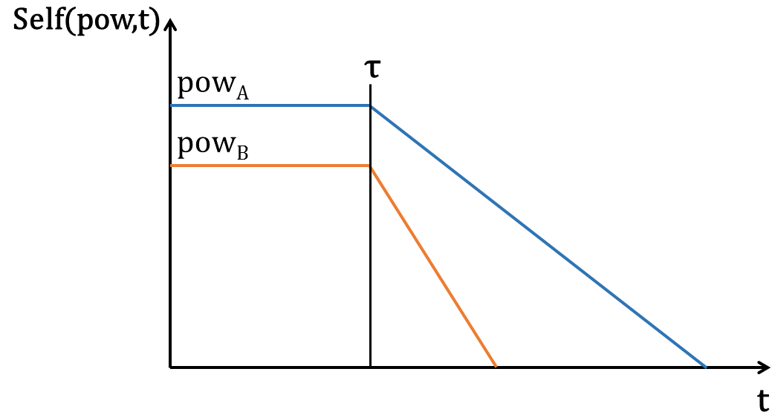

Modèle de négociation base sur le pouvoir
Décision basée sur le pouvoir
Principe 1: Le pouvoir est associé à un niveau de levé et à un faible niveau de concessions
Implémentation: Conditions pour accepter une proposition
Concessions
- pow ⇾ self(t)
- Self décroît dans le temps
pow_{A}=0.7 pow_{B}=0.4
Niveau d’exigence
Notes:
Une option est défini comme le produit cartesien d’un ensemble de criteres

Slide 17
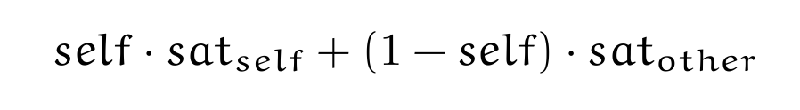
Décision basée sur le pouvoir
Modèle de négociation base sur le pouvoir
Principe 2: Les négociateurs dominants sont centrés sur leurs préférences
Implementation: Choisir la valeur à proposer
+ Predre en compte les préférences de soi et les préférences d’autrui
Notes:
Une option est défini comme le produit cartesien d’un ensemble de criteres
+ The higher self(t) is, the more an agent gives weight to its preferences

Slide 18
Modèle de négociation base sur le pouvoir
Décision basée sur le pouvoir
Principe 3: l’agent dominant mène la négociation
Implémentation: Choisir la prochaine utterance
Règles de décision
Définir une priorité dans le choix de l’utterance
Dominant: Actes de négociation (Propose, CounterPropose)
Low-power: Actes d’échanges d’informations (AskPreference)

Slide 19
Exemple de dialogue
Décision basée sur le pouvoir
Pow(A) = 0.9, Pow(B) = 0.4
A: "Let's go to a Chinese restaurant." B: "I don't like Chinese restaurants, let's choose something else." A: "Let's go to the Shanghai. It's a quiet, cheap Chinese restaurant on the south side." B: "Do you like Italian restaurants?" A: "I don't like Italian restaurants." B: "Do you like French restaurants?" A: "Let's go to the Shanghai. It's a quiet, cheap Chinese restaurant on the south side."
B: "Do you like French restaurants?"
A: "I don't like French restaurants." B: "Do you like Korean restaurants?" A: "Let's go to a cheap restaurant." B: "Okay, let's go to a cheap restaurant." A: "Let's go to a restaurant on the south side." B: "Okay, let's go to a restaurant on the south side." A: "Let's go to the Shanghai. It's a quiet, cheap Chinese restaurant on the south side." B: "Okay, let's go to the Shanghai restaurant.“

Slide 20
Exemple de dialogue
Décision basée sur le pouvoir
Pow(A) = 0.9, Pow(B) = 0.4
Principe 1:Exigences et concessions
A: "Let's go to a Chinese restaurant." B: "I don't like Chinese restaurants, let's choose something else." A: "Let's go to the Shanghai. It's a quiet, cheap Chinese restaurant on the south side." B: "Do you like Italian restaurants?" A: "I don't like Italian restaurants." B: "Do you like French restaurants?" A: "Let's go to the Shanghai. It's a quiet, cheap Chinese restaurant on the south side."
B: "Do you like French restaurants?"
A: "I don't like French restaurants." B: "Do you like Korean restaurants?" A: "Let's go to a cheap restaurant." B: "Okay, let's go to a cheap restaurant." A: "Let's go to a restaurant on the south side." B: "Okay, let's go to a restaurant on the south side." A: "Let's go to the Shanghai. It's a quiet, cheap Chinese restaurant on the south side." B: "Okay, let's go to the Shanghai restaurant.”

Slide 21
Exemple de dialogue
Décision basée sur le pouvoir
Pow(A) = 0.9, Pow(B) = 0.4
Principe 2: soi vs autrui
A: "Let's go to a Chinese restaurant." B: "I don't like Chinese restaurants, let's choose something else." A: "Let's go to the Shanghai. It's a quiet, cheap Chinese restaurant on the south side." B: "Do you like Italian restaurants?" A: "I don't like Italian restaurants." B: "Do you like French restaurants?" A: "Let's go to the Shanghai. It's a quiet, cheap Chinese restaurant on the south side."
B: "Do you like French restaurants?"
A: "I don't like French restaurants." B: "Do you like Korean restaurants?" A: "Let's go to a cheap restaurant." B: "Okay, let's go to a cheap restaurant." A: "Let's go to a restaurant on the south side." B: "Okay, let's go to a restaurant on the south side." A: "Let's go to the Shanghai. It's a quiet, cheap Chinese restaurant on the south side." B: "Okay, let's go to the Shanghai restaurant.”

Slide 22
Exemple de dialogue
Décision basée sur le pouvoir
Principe 3:
Leader dans la négociation
Pow(A) = 0.9, Pow(B) = 0.4
A: "Let's go to a Chinese restaurant." B: "I don't like Chinese restaurants, let's choose something else." A: "Let's go to the Shanghai. It's a quiet, cheap Chinese restaurant on the south side." B: "Do you like Italian restaurants?" A: "I don't like Italian restaurants." B: "Do you like French restaurants?" A: "Let's go to the Shanghai. It's a quiet, cheap Chinese restaurant on the south side."
B: "Do you like French restaurants?"
A: "I don't like French restaurants." B: "Do you like Korean restaurants?" A: "Let's go to a cheap restaurant." B: "Okay, let's go to a cheap restaurant." A: "Let's go to a restaurant on the south side." B: "Okay, let's go to a restaurant on the south side." A: "Let's go to the Shanghai. It's a quiet, cheap Chinese restaurant on the south side." B: "Okay, let's go to the Shanghai restaurant.“

Slide 23
Exemple de dialogue
Décision basée sur le pouvoir
Principe 3:
Leader dans la négociation
Principe 3:
Leader dans la négociation
Pow(A) = 0.9, Pow(B) = 0.4
A: "Let's go to a Chinese restaurant." B: "I don't like Chinese restaurants, let's choose something else." A: "Let's go to the Shanghai. It's a quiet, cheap Chinese restaurant on the south side." B: "Do you like Italian restaurants?" A: "I don't like Italian restaurants." B: "Do you like French restaurants?" A: "Let's go to the Shanghai. It's a quiet, cheap Chinese restaurant on the south side."
B: "Do you like French restaurants?"
A: "I don't like French restaurants." B: "Do you like Korean restaurants?" A: "Let's go to a cheap restaurant." B: "Okay, let's go to a cheap restaurant." A: "Let's go to a restaurant on the south side." B: "Okay, let's go to a restaurant on the south side." A: "Let's go to the Shanghai. It's a quiet, cheap Chinese restaurant on the south side." B: "Okay, let's go to the Shanghai restaurant.“

Slide 24
Plan
Contexte et état de l’art
Modèle de négociation collaborative
Négociation basée sur le pouvoir
Évaluation
Conclusion et travaux futurs

Slide 25
Evaluation du modèle de négociation
Evaluation
Evaluer la perception des comportements de pouvoir
Hypothèses
H1: L'agent dominant sera plus fortement perçu comme étant égocentrique que l'agent soumis.
H2: L'agent dominant sera plus fortement perçu comme exigeant que l'agent soumis.
H3: L'agent dominant sera plus fortement perçu comme faisant des concessions plus importantes que l'agent soumis
H4: L'agent dominant sera plus fortement perçu comme prenant le contrôle de la négociation que l'agent soumis
Prin. 2
Prin. 1
Prin. 3

Slide 26
Evaluation du modèle de négociation
Evaluation
Interaction: Négociation pour le choix d’un restaurant
Critères = { Cuisine, Prix, Ambiance, Localisation}
Choix à partir de 420 restaurants
Initialisation des agents négociateurs
Agent Bob : Agent dominant (pow =0.8)
Agent Arthur : Agent soumis (pow = 0.4)
Etude inter-sujets
Négociation avec agent dominant suivi de l’agent soumis
Négociation avec agent soumis suivi de l’agent dominant
40 participants au total

Slide 27
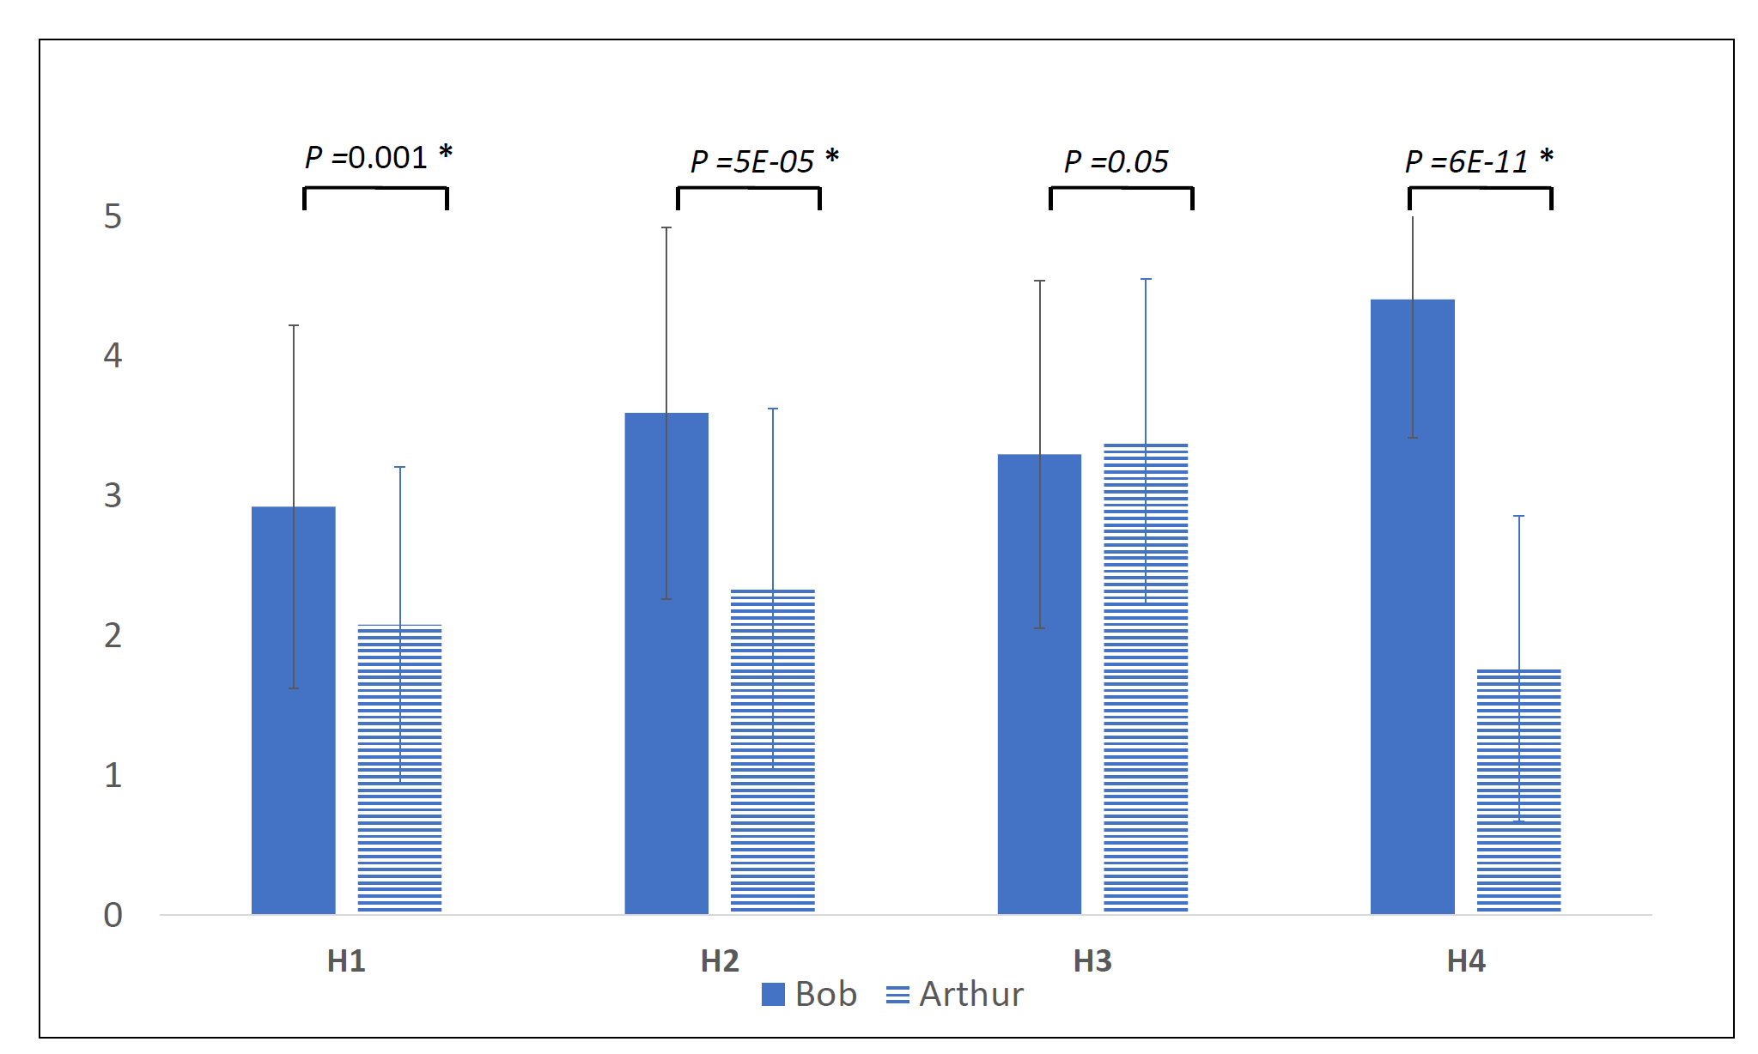
Résultats
Evaluation
Comparaison des comportements de Bob Vs Arthur

Slide 28
Conclusion
Conclusion et travaux futurs
But: Impact de la domination sur les stratégies de négociation.
Identifier 3 principes de comportements liés au pouvoir
Modèle informatique de la négociation collaborative
Modèle de décision basé sur le pouvoir
Validation des comportements de pouvoir dans un interaction humain/agent

Slide 29
Merci pour votre attention

